Slide 1
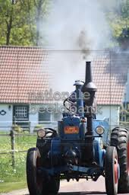
Mechanisatie en milieu:

Slide 2
Welke dingen belasten het milieu en de mens.
Uitlaatgassen
Brandstof
Oliën
Geluid
Smeermiddelen
Koelvloeistof

Slide 3
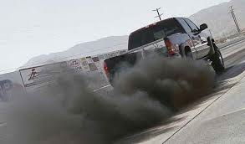
Uitlaatgassen:
Bestaan uit: CO2, roet en waterdamp. CO2 → Opwarming van de aarde!! Roet → Giftig, onverbrande deeltjes.
Techniek: Katalysator, EGR klep. Uitlaatgassen worden gedeeltelijk nogmaals verbrand.
Niet onnodig laten draaien! In werkplaats afzuigen.

Slide 4
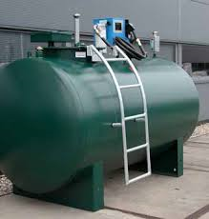
Brandstof
Diesel
Benzine
Mengsmering
Ad blue
Wasbenzine / thinner
Morsen -> grondvervuiling (deeltjes niet afbreekbaar)
Opslag -> Met afdak, vloeistofdichte vloer, lekbak

Slide 5
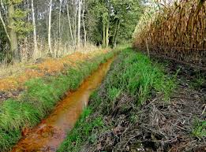
Oliën.
Functie: smeren, koelen en deeltjes afvoeren.
Olie voor: *motor, *versnellingsbak, *hydrauliek
Minerale olie -> Olieraffinaderijen
Synthetische olie -> Samengesteld
Bio smeerolie -> Dierlijk/ plantaardig
Olie vaak mengsel van bovenstaande.

Slide 6
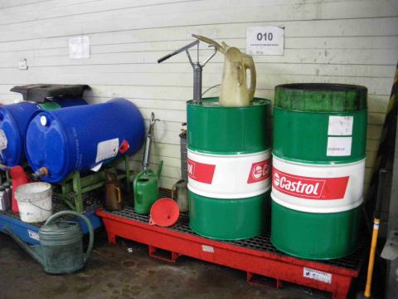
In de praktijk:
Op het bedrijf veel verschillende oliën.
- degelijke opslag in vaten en cans.
- onder afdak
- vloeistofdichte vloer of lekbak
- vullen met trechter
- afgewerkte olie opvangen en afvoeren

Slide 7
Opdracht
Noem min. 4 elementen die in uitlaatgassen zitten.
Welke gevolgen heeft (te)veel CO2 uitstoot
In welke maat wordt de CO2 uitstoot aan gegeven
Wat is AdBlue en wat doet het precies
Noem een bestanddeel van diesel
Zoek van twee trekkers / werktuigen hun geluidsniveau op
Waarin verschilt motorolie van hydrauliekolie. Noteer ook de prijs.
Zoek enkele plaatjes op van foutieve en juiste brandstofopslag
Waar kun je afgewerkte olie inleveren.
Wat wordt er bedoeld met fijnstof.

